Slide 1

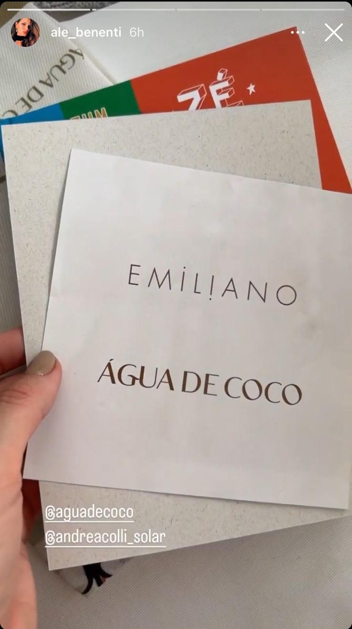
Hello WORLD
QUE MANEIRO
Teste
TESTE

